Slide 1

向 量 内 积
B
b
θ
O
a
A
设计制作:CHENXX

Slide 2
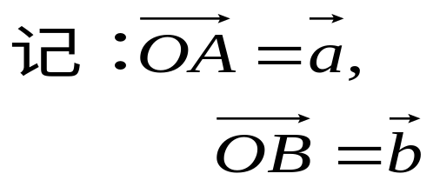
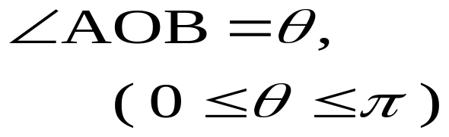
向量数量积(内积)的概念 ：
B
b
θ
O
a
A
θ ----- 叫向量 a 与 b 的夹角
显然： θ = 0或π 时，a、b 平行（共线）
规 定： θ = 90º时，a、b 称为：
（互相）垂直的向量
设计制作:CHENXX

Slide 3
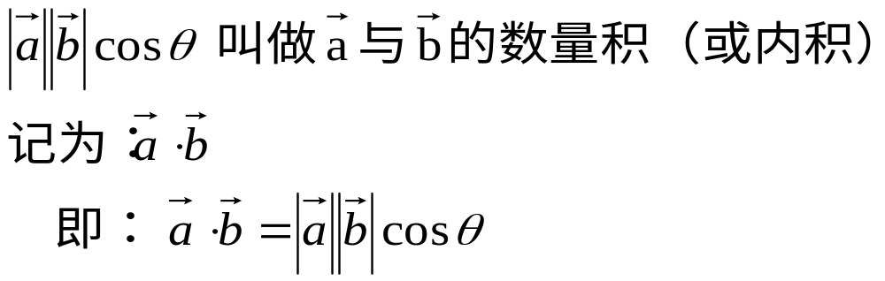
向量数量积(内积)的概念 ：
a、b 是两个非零向量， θ 是它们的夹角
规定：-----
规 定：零向量与任何向量的内积都为零
设计制作:CHENXX

Slide 4
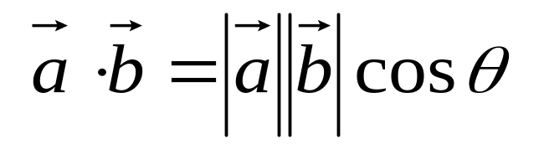
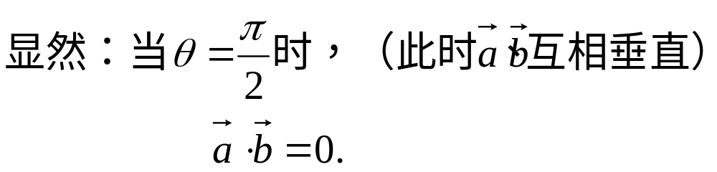
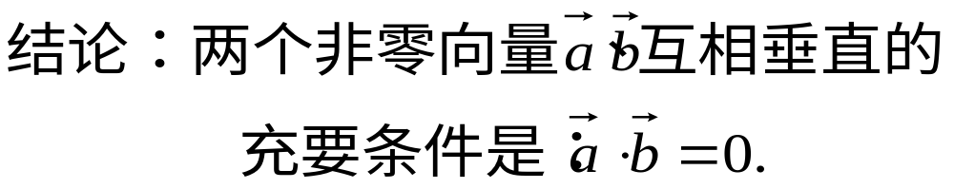
向量数量积(内积)的概念 ：
B
b
θ
O
a
A
设计制作:CHENXX

Slide 5
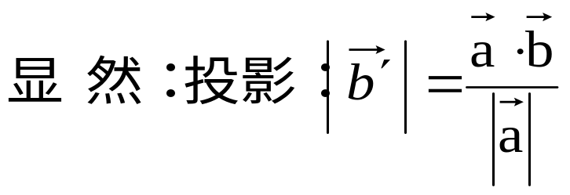
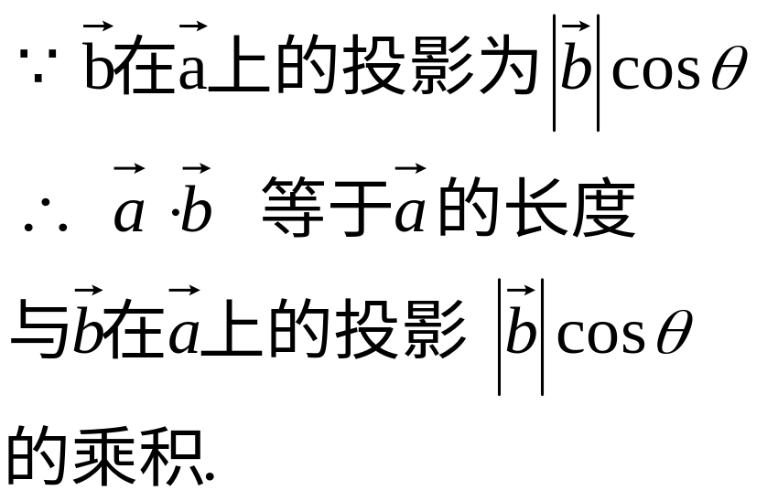
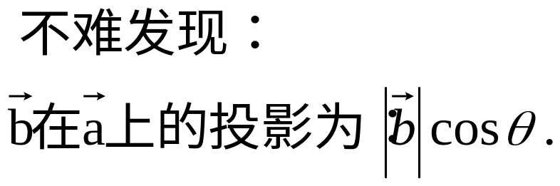
B
向量数量积(内积)的概念 ：
b
a
A
θ
向量 b^{‘ ----------}
叫做向量 b 在向量 a 上的射影向量
b‘ 的 “数量 ” 叫做向量 b 在向量 a 上的投影（射影）
b'
O
设计制作:CHENXX

Slide 6
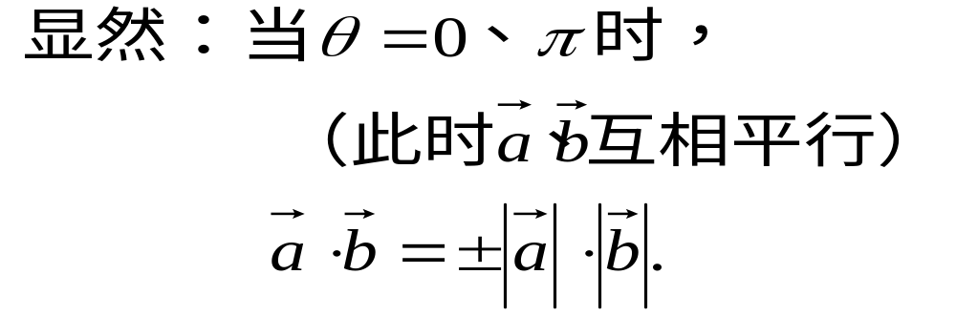
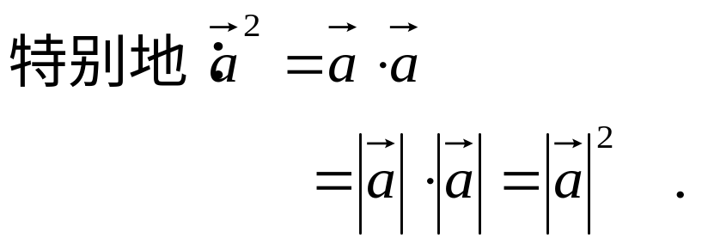
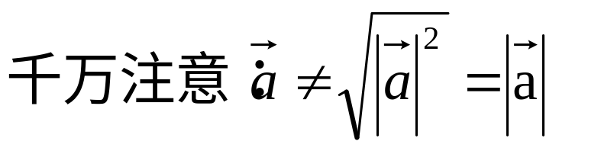
向量数量积(内积)的概念 ：
B
b
θ
O
a
A
设计制作:CHENXX

Slide 7
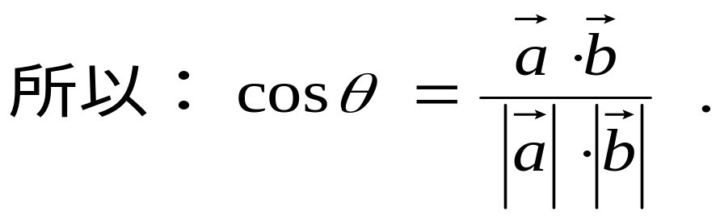

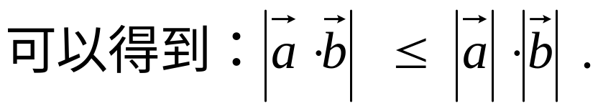
向量数量积(内积)的概念 ：
设计制作:CHENXX

Slide 8

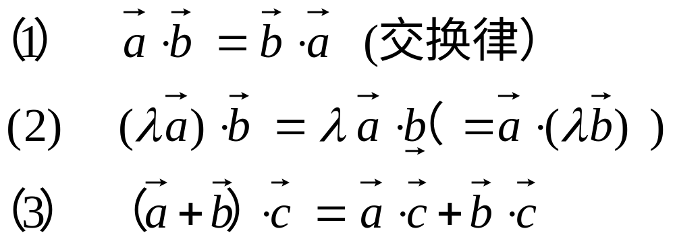
向 量 数 量 积 （性质）：
设计制作:CHENXX

Slide 9
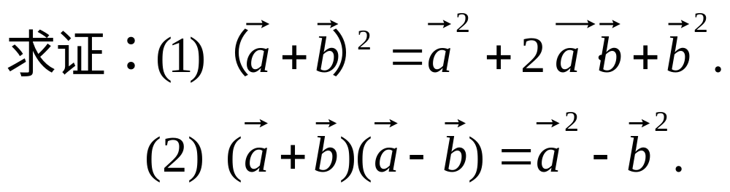
例题分析：
设计制作:CHENXX

Slide 10
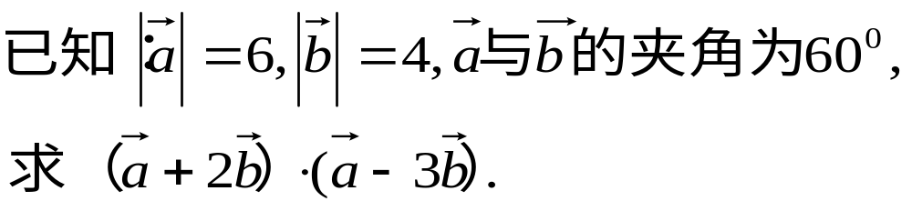
例题分析：
设计制作:CHENXX

Slide 11
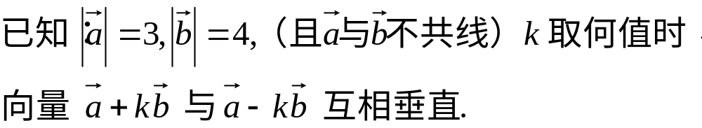
例题分析：
设计制作:CHENXX

Slide 12
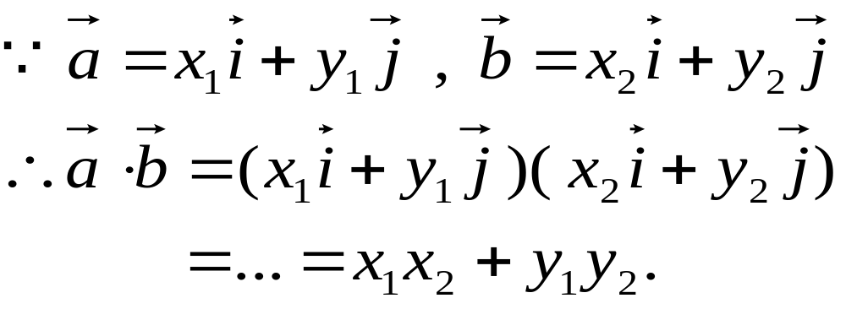
向量数量积的坐标形式：
B (x₂,y₂)
y
A (x₁，y₁）
b =x₂i+y₂j
a=x₁i+y₁j
O
x
设计制作:CHENXX

Slide 13
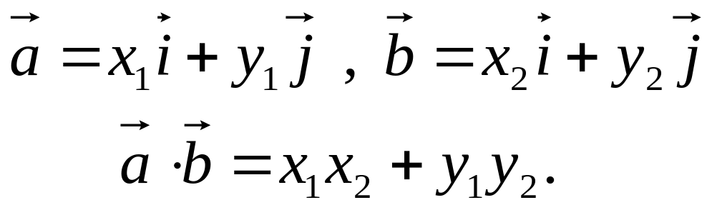
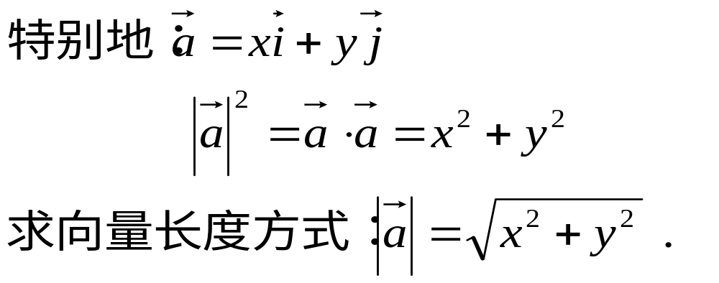
向量数量积的坐标形式：
设计制作:CHENXX

Slide 14
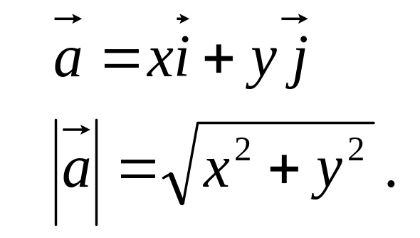
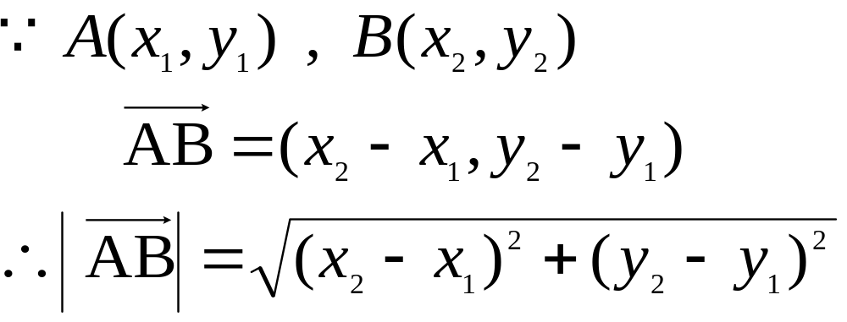
两点间的距离公式：
B (x₂,y₂)
y
A (x₁，y₁）
b =x₂i+y₂j
a=x₁i+y₁j
O
x
设计制作:CHENXX

Slide 15
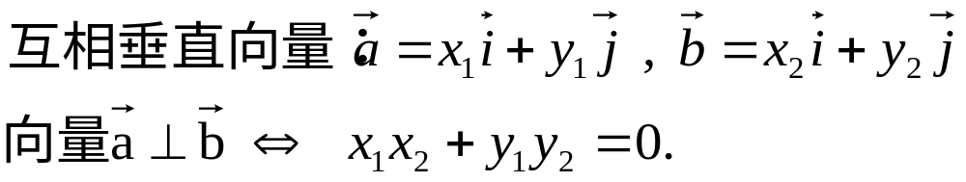
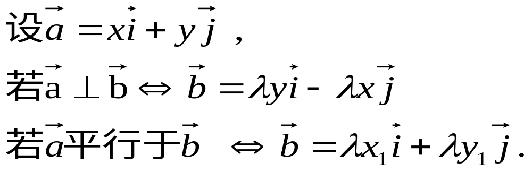
相关连接
设计制作:CHENXX

Slide 16
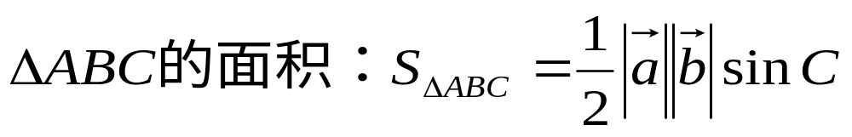


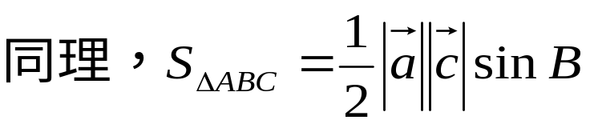


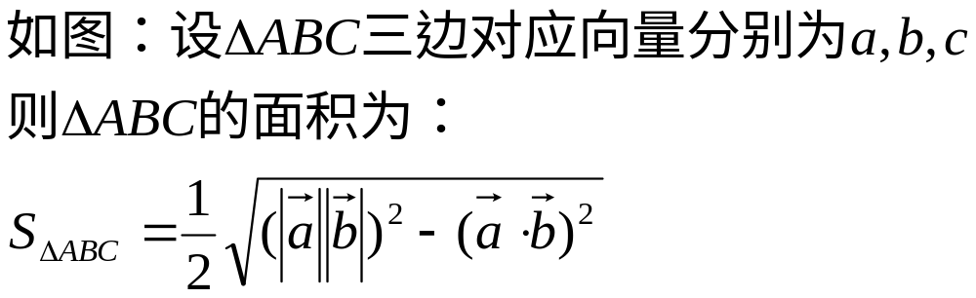
三角形面积公式的向量形式
H
B
A
C
h=bsinC
三角形面积公式的向量形式
设计制作:CHENXX

Slide 17
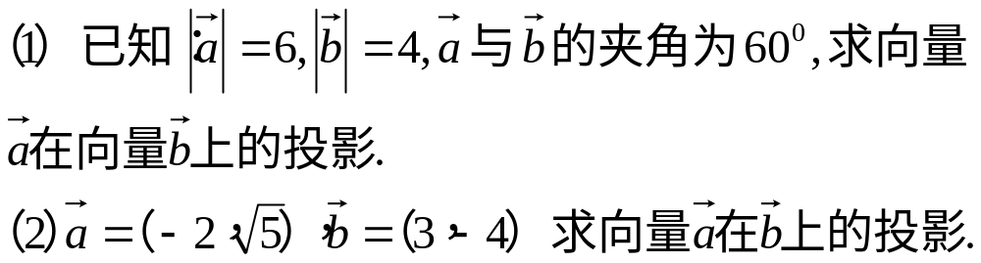
例题分析：
设计制作:CHENXX

Slide 18
典型例题分析
例1、 已知（a – b）⊥（a + 3 b），
求证： | a + b |= 2 | b |
解：∵ （a – b）⊥（a + 3 b）
∴ （a – b）·（a + 3 b）= 0
即 a · a + 3 a· b – b · a – 3 b · b = 0
即 a · a + 2 a· b– 3 b · b = 0
∴ (a + b)² = 4 b²
即 | a + b |² = 4 | b |²
∴ | a + b | = 2 | b |
设计制作:CHENXX

Slide 19
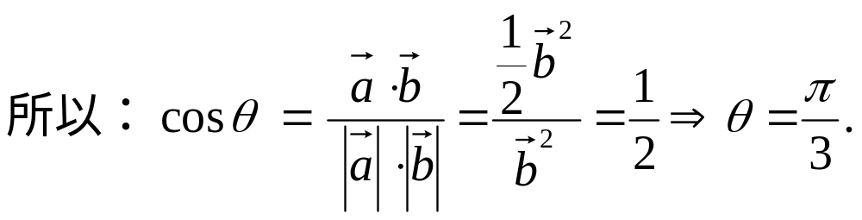
例2、已知:a、b都是非零向量，且a + 3 b 与7 a – 5 b 垂直， a – 4 b 与7 a – 2 b垂直，求a与b的夹角.
典型例题分析
解：∵ （a + 3 b ）⊥（7 a – 5 b）
（a – 4 b ）⊥（7 a – 2 b ）
∴ （a + 3 b ）·（7 a – 5 b） = 0 且
（a – 4 b ）· （7 a – 2 b ）= 0
即 7a ·a + 16 a ·b – 15 b · b =0
7a ·a - 30 a · b + 8 b ·b =0
两式相减得： 2 a ·b = b ²，
代入其中任一式得: a ²= b ^{2.}
设计制作:CHENXX

Slide 20
例3、求证：直径所对圆周角为直角.
C
证明：设AC是圆O的一条直径，∠ABC为圆周角，如图:
0
b
a
B
设AO = a，OB=b，
A
则AB= a + b，OC = a， 则BC = OC – OB = a - b
∵| a | = | b |
∴AB ·BC =（ a + b ）·（ a – b ）
= a ²- b ²=| a | ² - | b | ²=0
∴AB⊥BC
∴ ∠ABC=90°
即直径所对圆周角为直角.
设计制作:CHENXX

Slide 21
四、巩固练习
1、已知△ABC中，AB= a，AC = b，当a · b <0, a · b =0时，
△ABC各是什么样的图形？
2、已知| a |=3，| b |=4，且a与b的夹角θ=150⁰，求 a · b，
( a + b )²，| a + b |
3、设a是非零向量，且b ≠ c，求证：a · b = a · c 的充要
条件是 a⊥（ b – c ）
4、若b =（1，1）且a · b =0，（ a – b ）² = 3，求向量 a 的模.
5、证明： （λ a ）· b =λ（ a · b ）= a ·（λb ）
设计制作:CHENXX

Slide 22
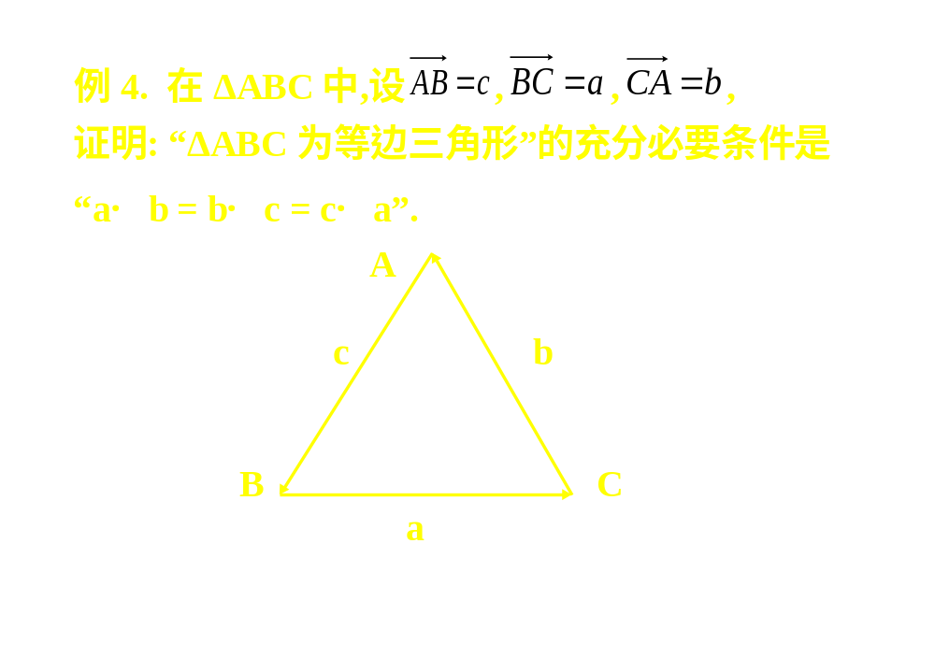
设计制作:CHENXX

Slide 23
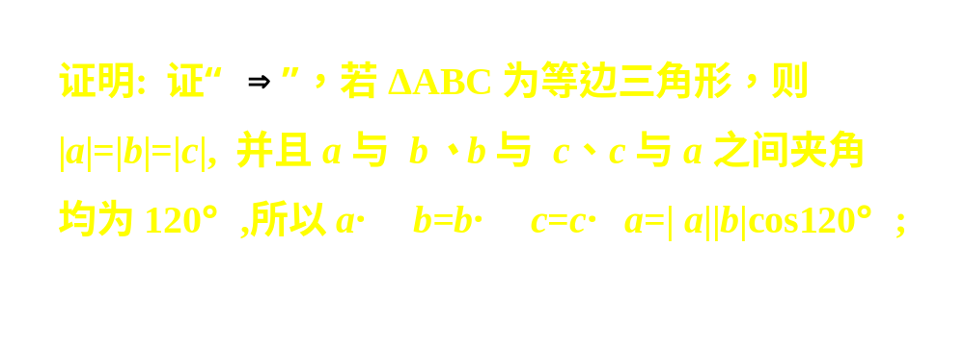
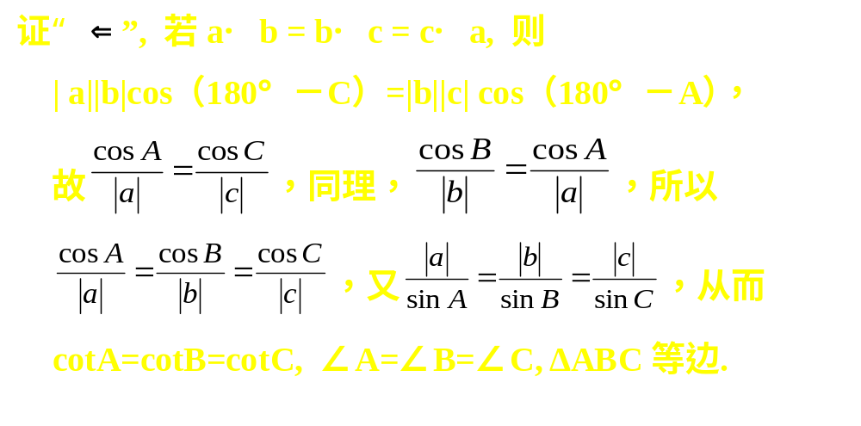
设计制作:CHENXX

Slide 24

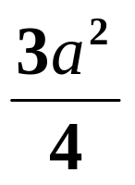
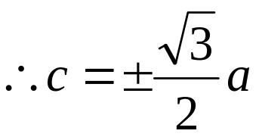
另法：设a=(a,0),c=(-b,-c)
则b =(b – a, c)
∵ a · b =b · c= c · a
∴ a (b – a) =
-b (b – a) - c²
且 a (b – a) = - a b
y
A(b,c)
c
b
x
B
a
C(a,0)
∴ b= , 代入ab-a²=-b²+ ab-c² 得 c²=
，△ABC为等边三角形.
设计制作:CHENXX

Slide 25
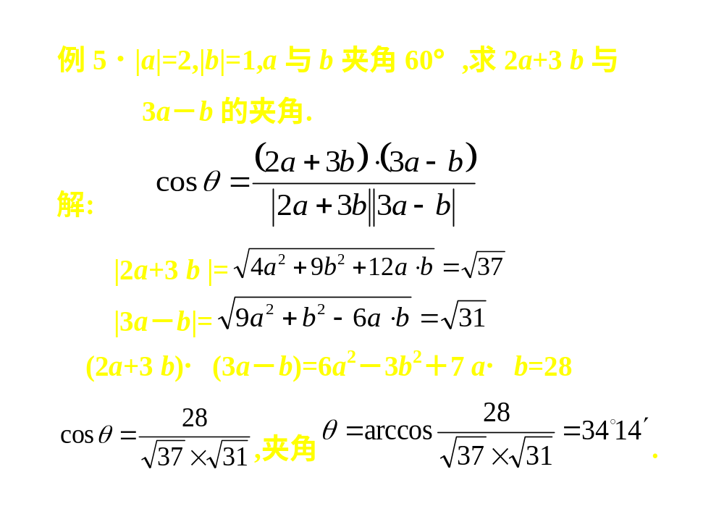
设计制作:CHENXX

Slide 26
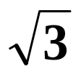

x=2cos60°=1, y=2sin60 °=
y
(1, )
a
x
60°
O
b
(1,0)
设计制作:CHENXX

Slide 27
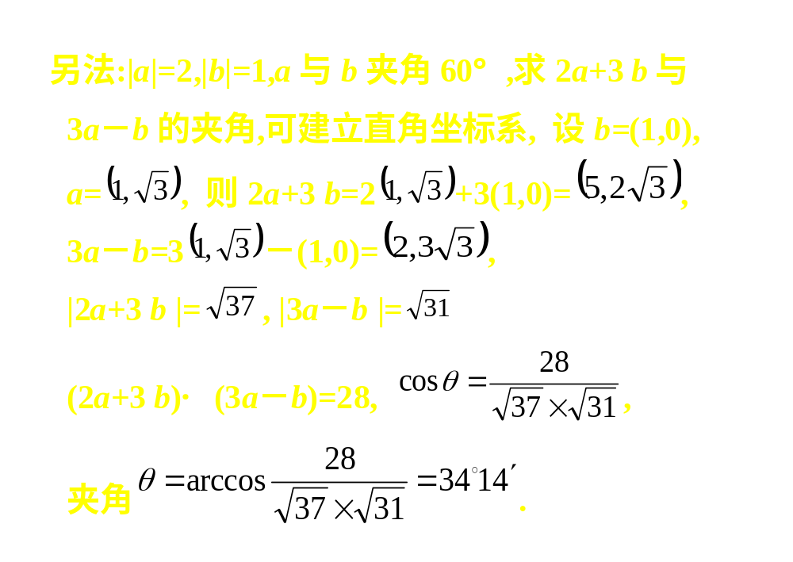
设计制作:CHENXX

Slide 28
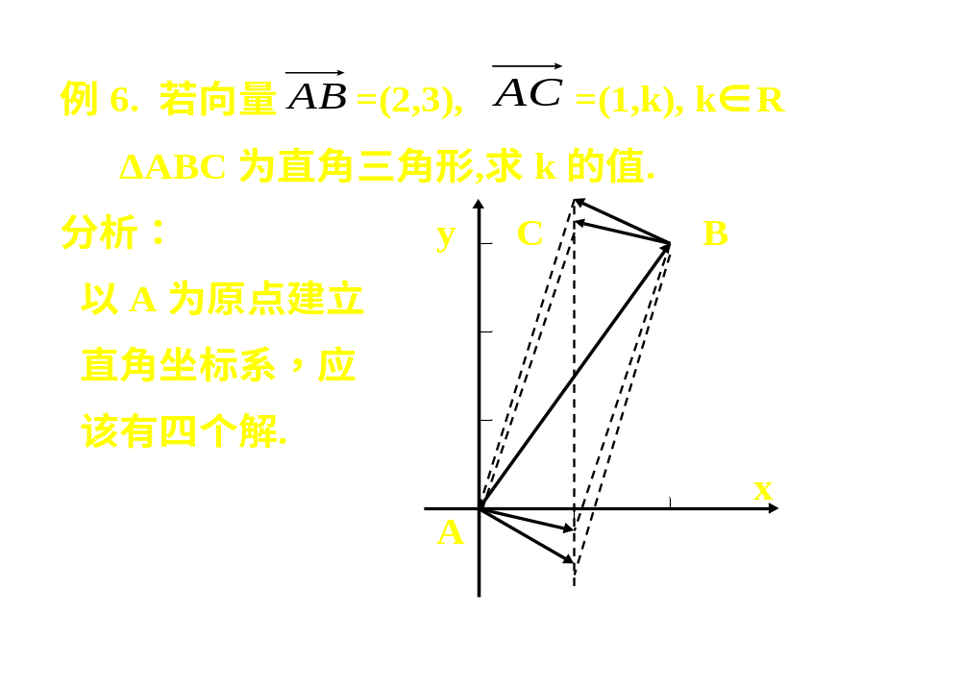
设计制作:CHENXX

Slide 29
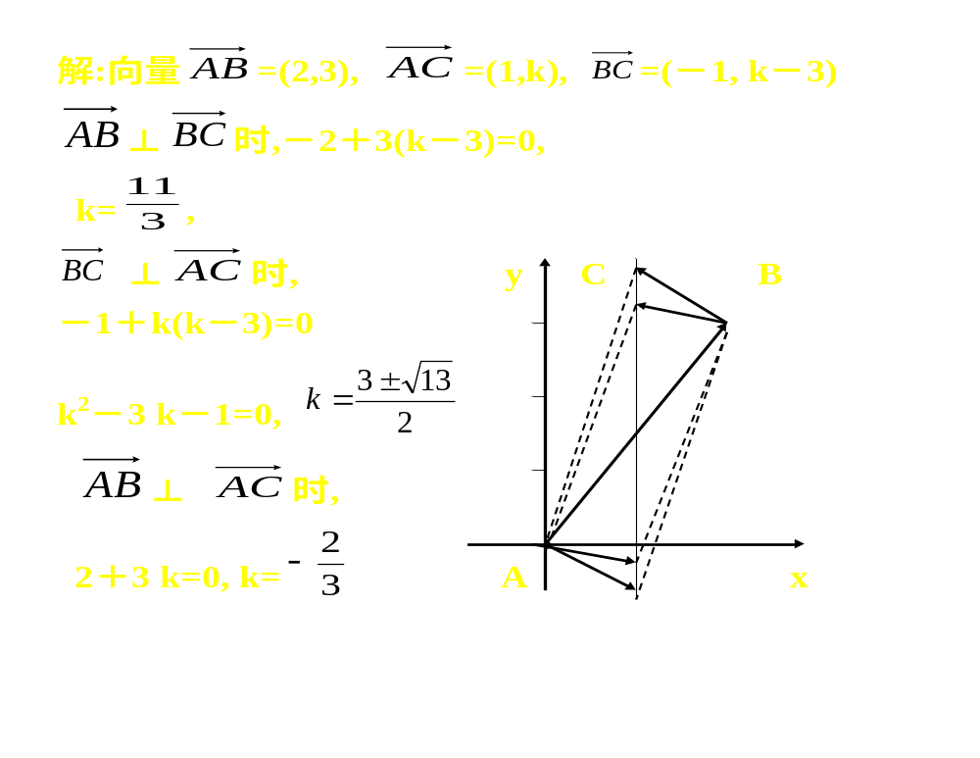
设计制作:CHENXX

Slide 30
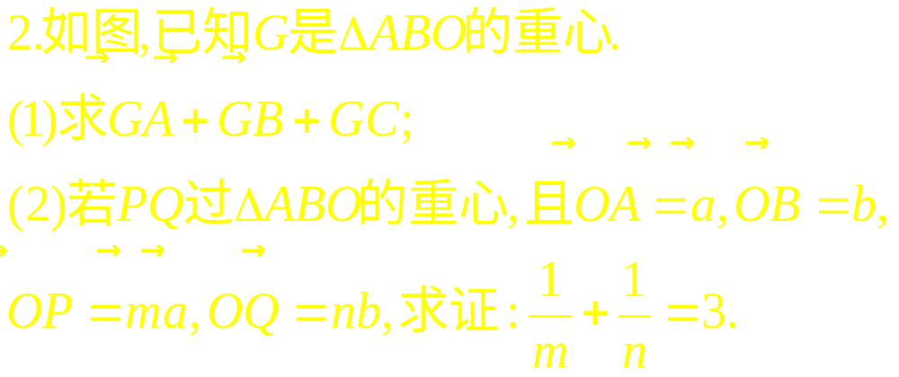

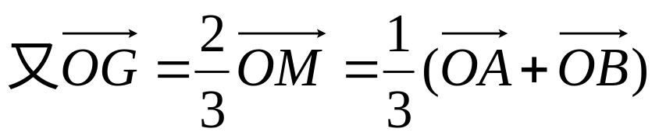



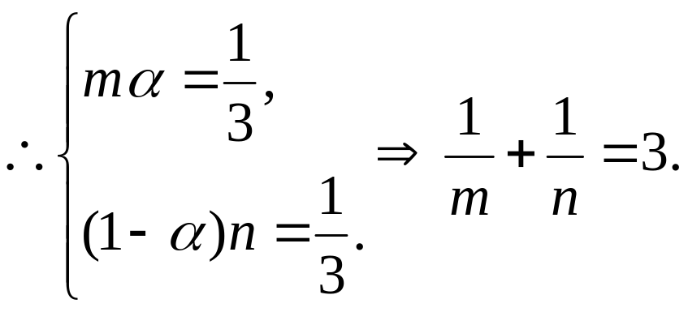



Slide 31
设计制作:CHENXX

Slide 32
设计制作:CHENXX

